Slide 1

Messaggi nei sistemi distribuiti
Roberto Lodolo
Stage MVLabs
Novembre 2021

Slide 2




Piattaforme e framework

Slide 3
Confronto
Piattaforma | Cos’è | Struttura dati | Protocolli | Streams | NServiceBus | Licenze
RabbitMQ | Message broker | Message Queue | AMQP (0.9.1 / 1.0), STOMP, MQTT e HTTP | Stream Plugin: Persistent message queue | Supportato | Mozilla Public License
Apache Kafka | Message bus optimized for data streams | LOG (“persistent message queue”) | Proprietario | Le Streams API di Kafka permettono l’invio real-time dei messaggi tra topics | Nativamente non supportato | Free Apache 2.0 License

Slide 4
Confronto
Framework | Cos’è | Trasport/Riders supportati | Librerie | Licenze
NServiceBus | E’ un servizio che astrae il servizio di trasporto utilizzato. Ha meccanismi per recupero/reinvio messaggi | MSMQ, Azure Service Bus, SQL Server, RabbitMQ, Amazon SQS | Libreria .NET Windows/Linux | Free for development A pagamento in produzione se superi 10000 msg/gg o 3 endpoints utilizzati
MassTransit | Rende facile la creazione di app e servizi che sfruttano la comunicazione asincrona dei messaggi per una Maggiore disponibilità, affidalibità e scalabilità. | RabbitMQ, Azure Service Bus, ActiveMQ, e Amazon SQS/SNS Supporta come Riders: Kafka e Azure EventHub | Libreria .NET Windows/Linux/MacOS | Free Apache 2.0 License

Slide 5
Streams vs Message Queues
Streams | Message Queue
I messaggi non vengono cancellati immediatamente | I messaggi vengono cancellati
I messaggi possono essere letti da piu’ consumatori ed eventualmente elaborati | I messaggi vengono spediti ad un unico destinatario. Una coda per ogni destinatario
In caso di fault, il consumatore rilegge l’ultimo confermato | I messaggi devono essere reinviati in caso di fault
Coda FIFO con messaggi ordinati temporalmente | I messaggi potrebbero essere inviati in un ordine diverso
Controllo spostato sul ricevitore | Controllo spostato sulla coda di messaggi
Kafka (log) e RabbitMQ Streams | RabbitMQ, ActiveMQ e IronMQ

Slide 6
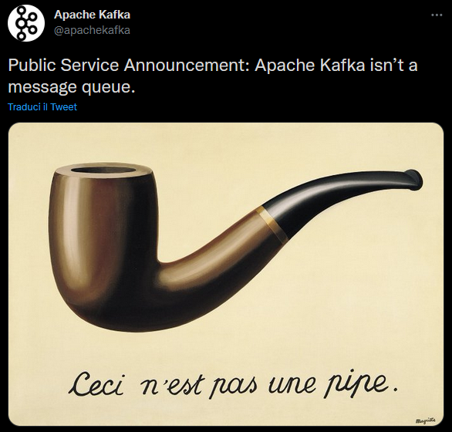
Cos’e’ kafka?
E’ una piattaforma open-source per streaming di eventi
Kafka puo’ essere usato per:
scrivere (publish) e iscriversi (read) ad eventi in streaming, o sincronizzare continuamente altri sistemi.
memorizzare streaming
processare i flussi di eventi nella modalita’ piu’ autentica possibile

Slide 7
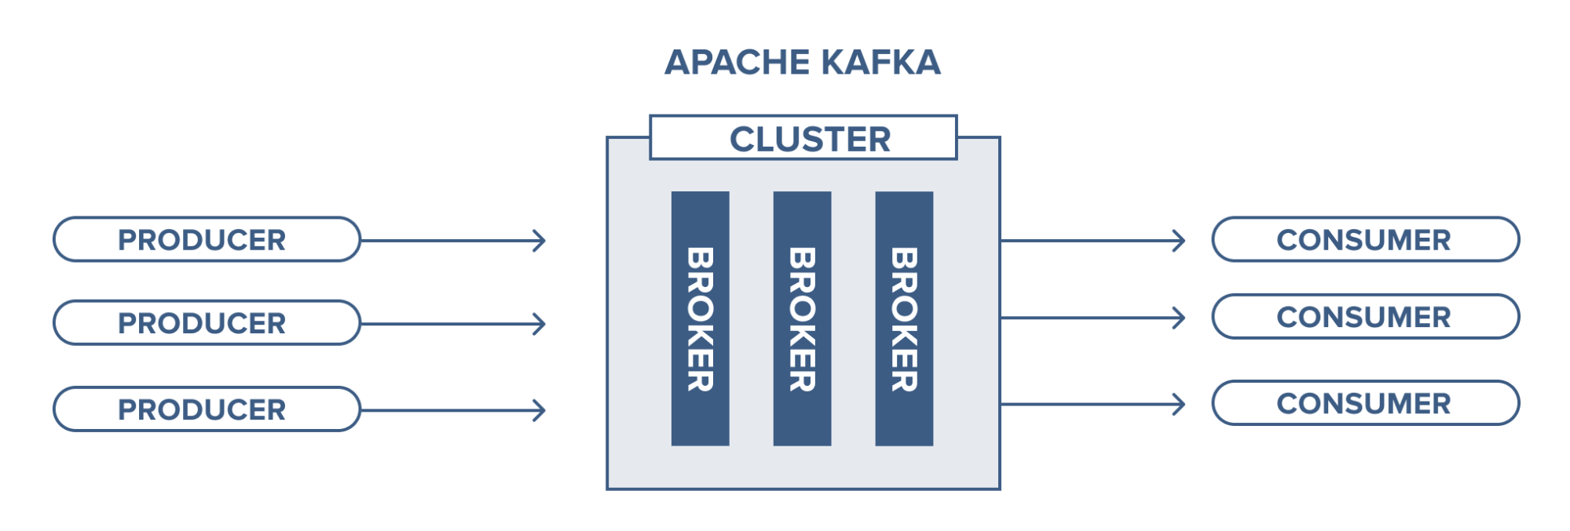
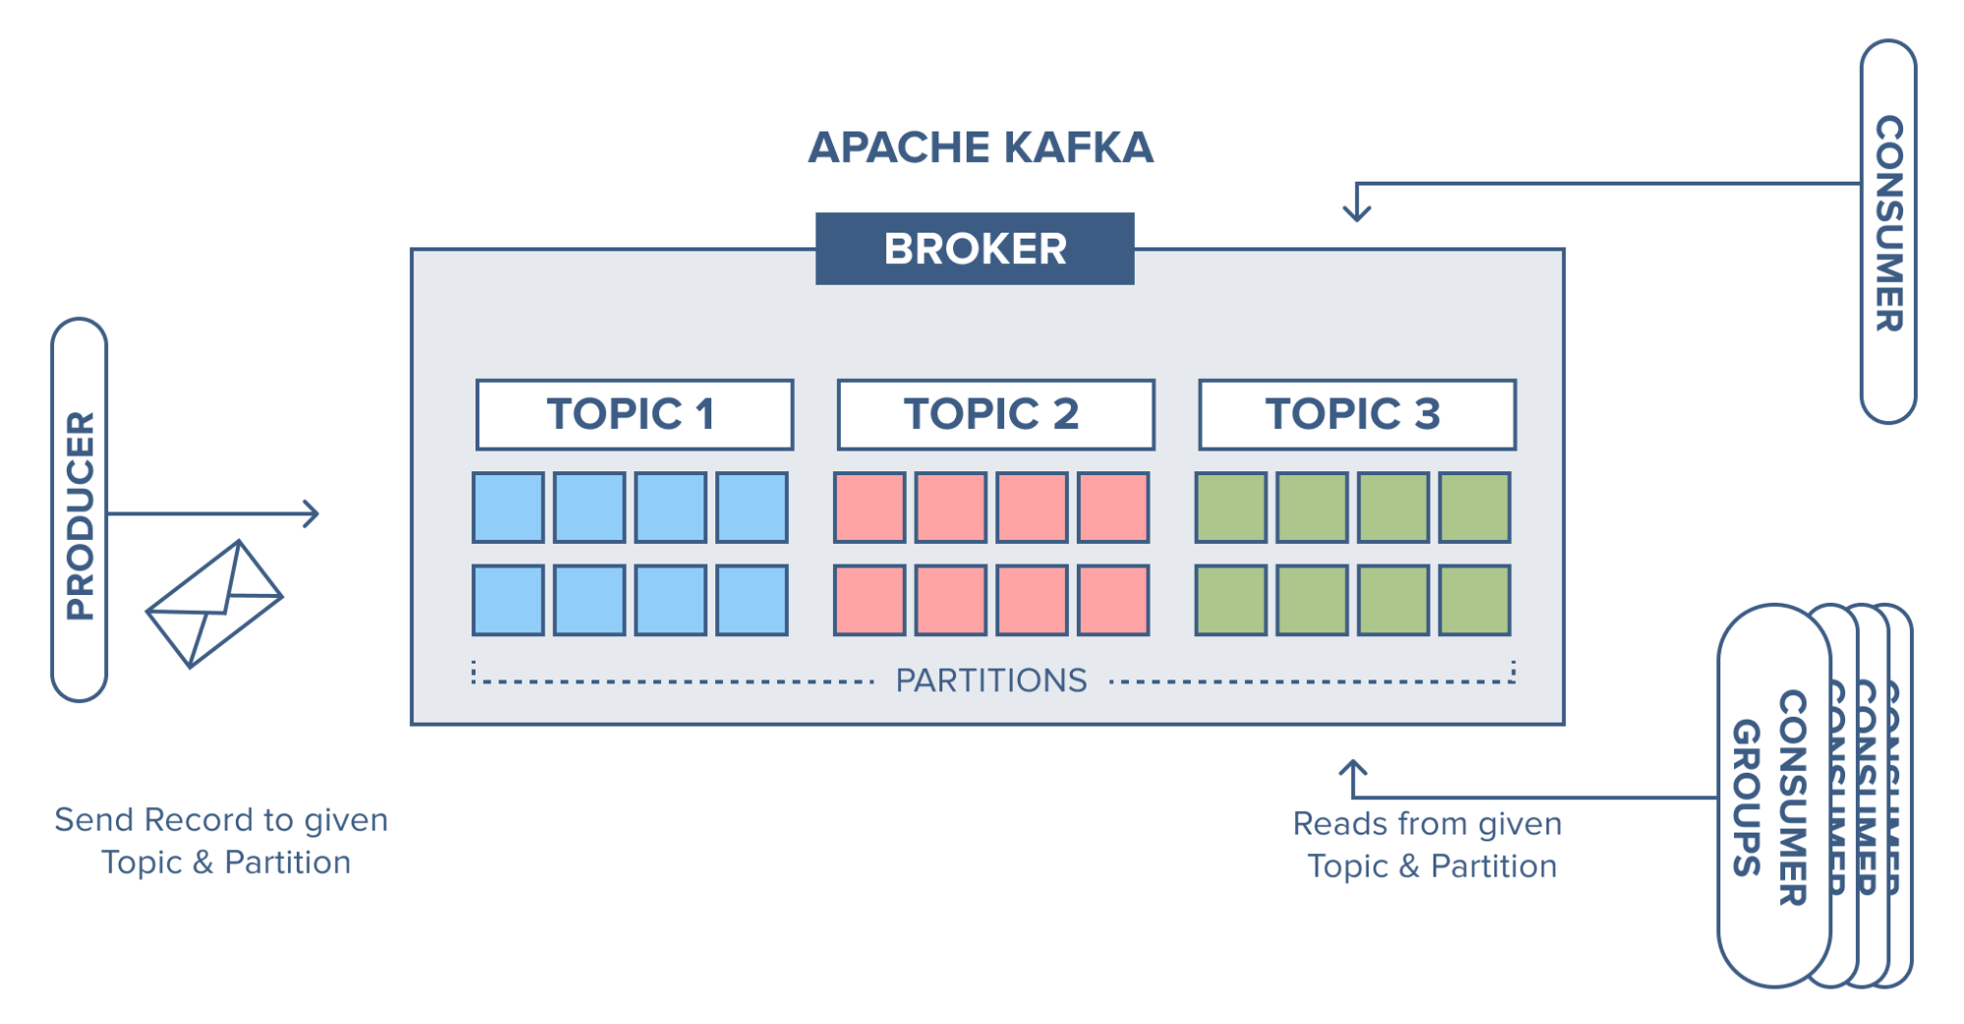
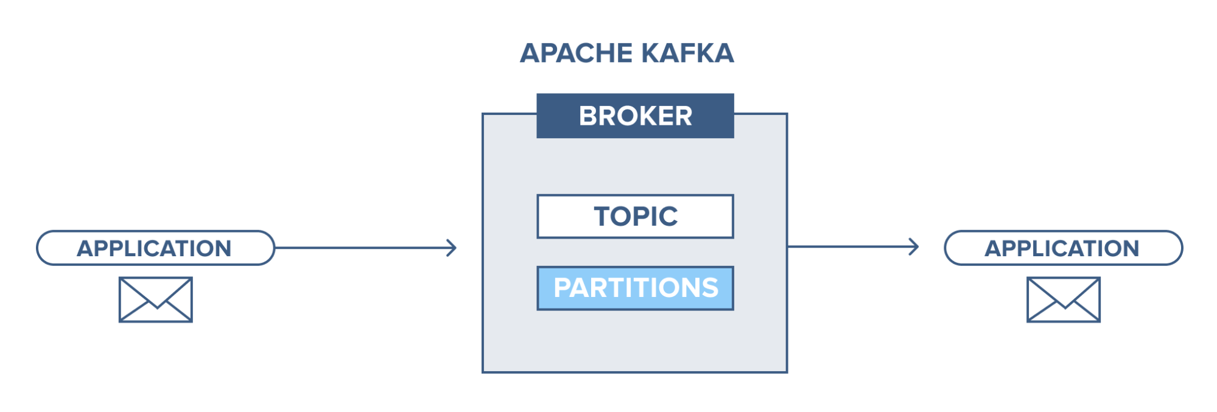
Come funziona kafka?
E’ un sistema distribuito di client/server che comunicano via TCP
Kafka funziona come un cluster di uno o piu’ server (Kafka brokers)

Slide 8
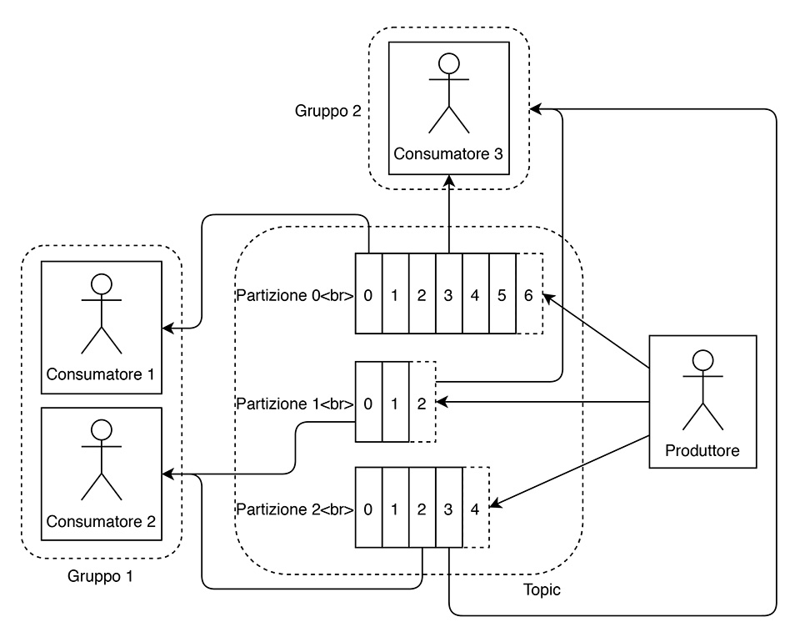
Key values per kafka
Producer:
chi invia l’evento/messaggio
Consumer:
chi si iscrive al canale di streaming ed elabora la richiesta
Topics:
suddivisione degli eventi in categorie. Copie di un topic possono essere salvati su cluster diversi
Record:
messaggio costituito da chiave, valore e timestamp
Offset:
indica l’indice all’interno di una partizione
Broker:
processo dedito alla ricezione/salvataggio dei messaggi
Cluster:
gruppo di broker che duplica e distribuisce le partizioni
Partizioni: sottocategorie del topics

Slide 9
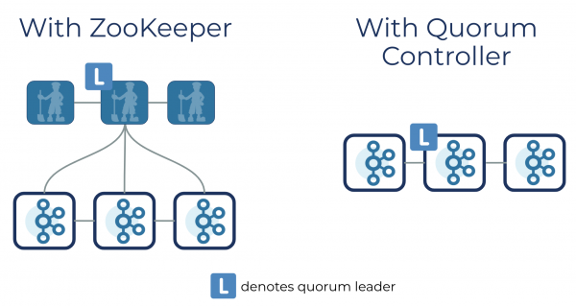
Zookeeper
Il software Zookeeper e’ un sistema centralizzato che mantiene le configurazioni dei dati e sincronizza i vari sistemi distribuiti. Tiene traccia dello status dei nodi cluster e dei vari topics, partizioni, ecc.
Una versione early-access di kafka senza questo software e’ in sviluppo (Quorum Controller)
https://www.confluent.io/blog/kafka-without-zookeeper-a-sneak-peek/

Slide 10
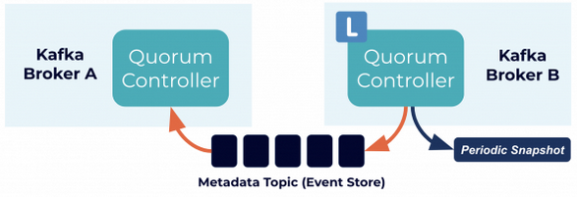
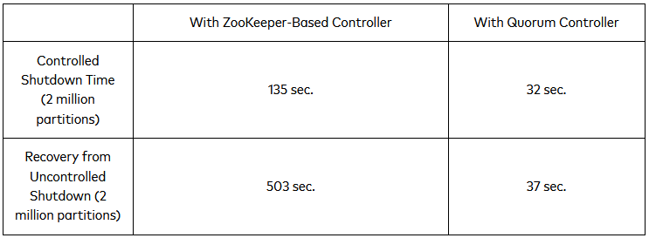
Quorum controller (in sviluppo)
Il quorum controller utilizza il nuovo protocollo KRaft: e’ molto simile al protocollo ZAB di Zookeeper e Raft.
In questo caso il controller salva ogni cambiamento di stato in un event store. Periodicamente viene creato uno snapshot per evitare che questa coda cresca in modo indefinito.
Ogni altro controller segue gli eventi generati dal leader permettendo, in caso di fault, un recupero della configurazione molto veloce.

Slide 11
Casi d’uso kafka
Pagamenti e transazioni finanziarie in
real-time.
Tracciamento di veicoli in logistica e nell’industria automobilistica
Analisi ed elaborazione dati nell’IoT
Raccolta ed elaborazione dati utenti nei sistemi di retail, hotel e aviazione
Controllo pazienti negli ospedali e previsioni cambiamenti dei parametri vitali.
Distribuzione e disponibilita’ di dati presenti in piu’ divisioni di un’azienda
Core per piattaforme di elaborazione dati, eventi e microservizi

Slide 12
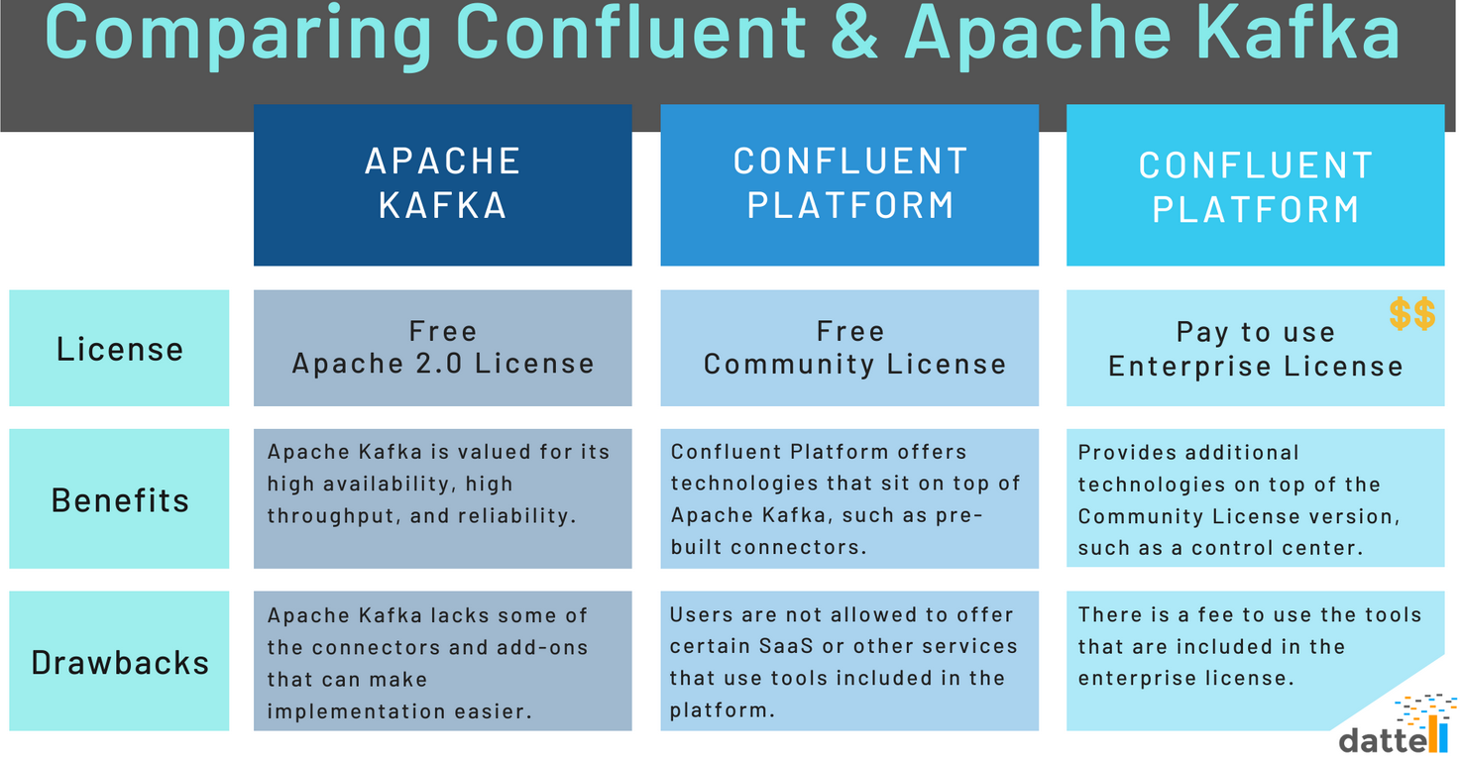
Licenze d’uso

Slide 13
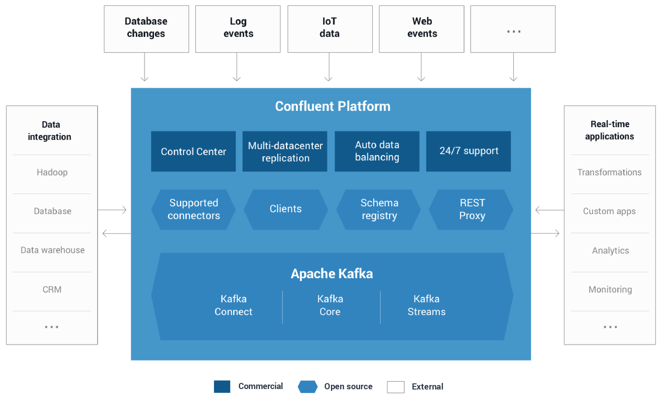
Licenze d’uso

Slide 14
Librerie C#
Kafka Sharp: basato sulla piattaforma Kafka senza la dipendenza da Zookeeper https://github.com/criteo/kafka-sharp
Client ufficiale .NET basato su Confluent https://github.com/confluentinc/confluent-kafka-dotnet
Streamize: libreria basata su Confluent https://github.com/LGouellec/kafka-streams-dotnet

Slide 15
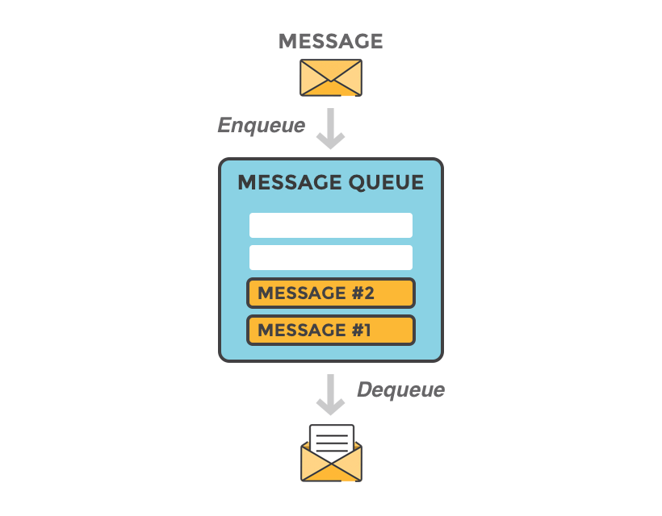
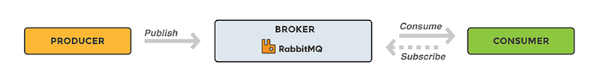
Cos’e’ RabbitMQ?
E’ una piattaforma open-source per message brokers.
I messaggi vengono pubblicati in una coda e spediti ad un consumatore

Slide 16
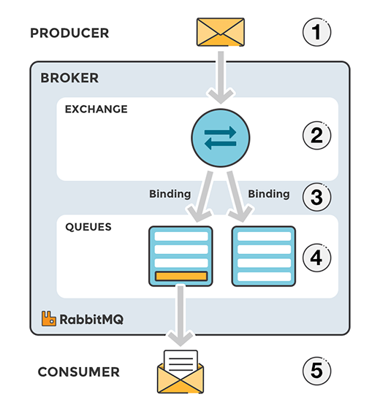
Exchange
I messaggi non vengono inviati direttamente alle code ma passano attraverso degli exchange
Sono responsabili del routing dei messaggi alle varie code attraverso attributi nell’header, binding o routing-keys.

Slide 17
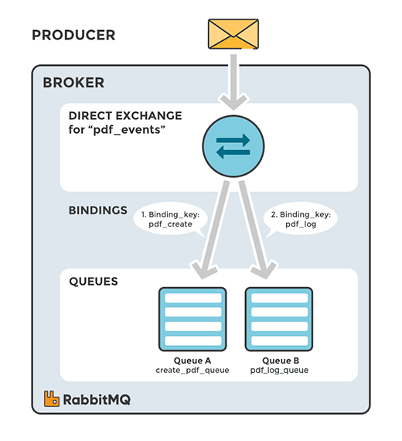
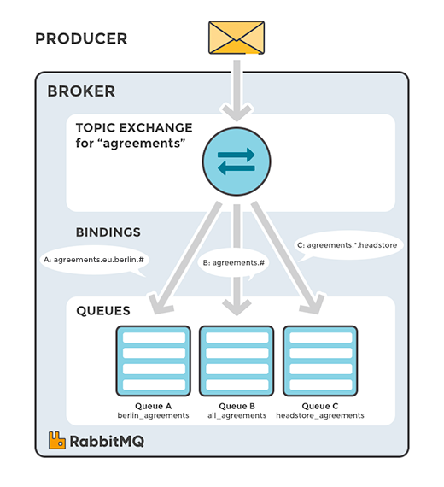
Tipi di Exchange

Slide 18
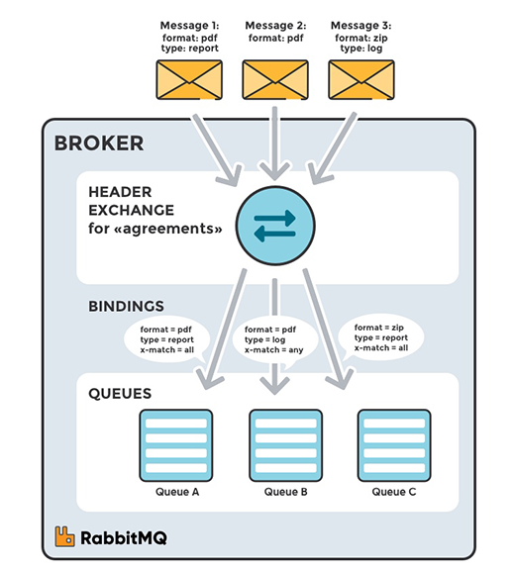
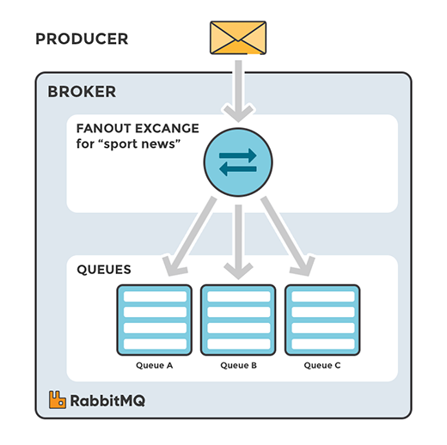
Tipi di Exchange

Slide 19
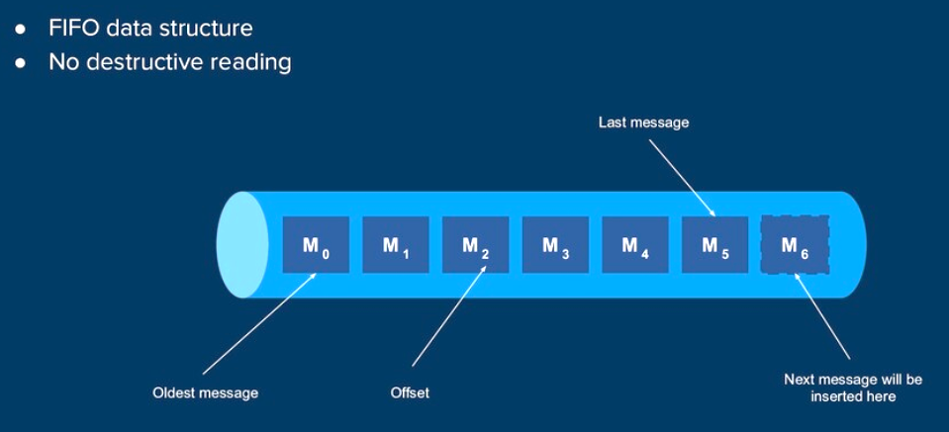
RabbitMQ Streams
Gli streams non sono altro che code FIFO in cui ogni messaggio è identificato da un offset. Questo serve al consumatore per sapere in ogni momento quale messaggio deve leggere. In caso di guasto è possible riprendere dall’ultimo messaggio confermato.

Slide 20
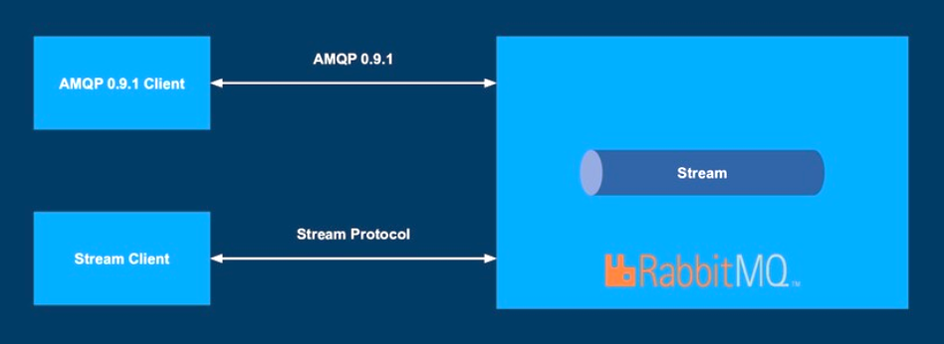
RabbitMQ Streams
Il plugin streams di RabbitMQ va abilitato nel broker:
docker exec rabbitmq rabbitmq-plugins enable rabbitmq_stream
La nuova modalità stream di RabbitMQ può essere usata con:
il protocollo AMQP (già utilizzato per le message queue)
Il nuovo protocollo di stream
Di base, gli streams di RabbitMQ utilizzano solo il formato dei messaggi AMQP 1.0, non l’intero protocollo (ne hanno gia’ uno binario). Ma sono compatibili ad esempio con AMQP 0.9.1 o MQTT.

Slide 21
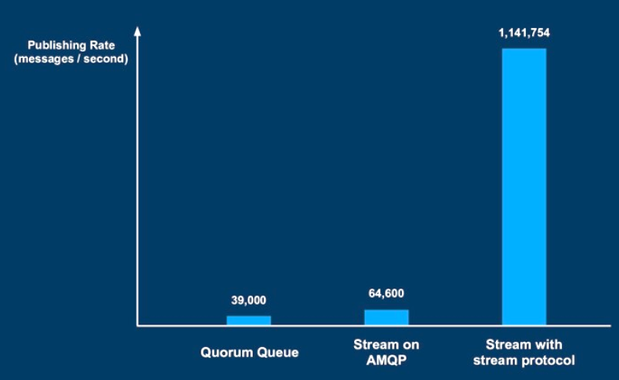
RabbitMQ Streams

Slide 22
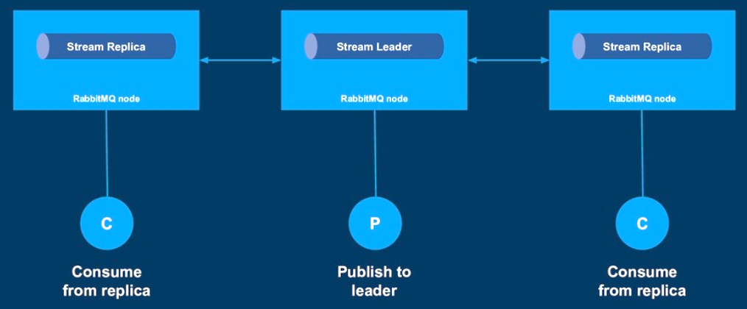
Connessione ad uno stream
La configurazione migliore quando si utilizza uno stream:
Un nodo in cui è presente lo stream leader e il publisher invia i messaggi
Tante repliche dello stream leader tante quante I consumatori (più consumatori possono rifersi allo stesso stream)

Slide 23
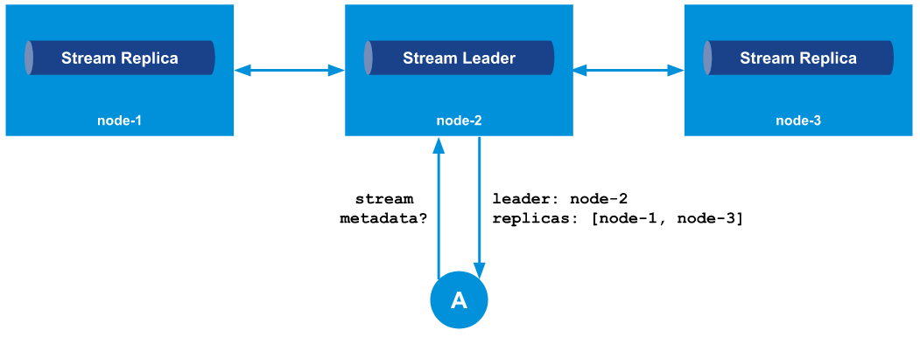

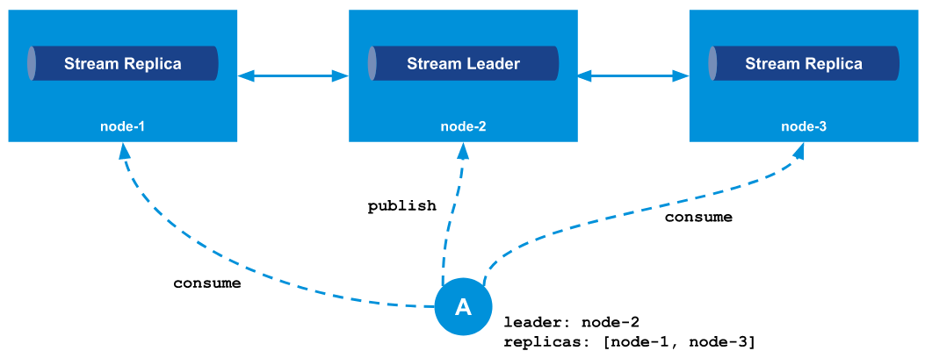

Connessione ad uno stream
Se un client vuole conoscere la topologia della rete di stream puo’ utilizzare il comando metadata che ritorna l’hostname dei nodi
Nel caso 1 un client era gia’ connesso allo stream leader e voleva sapere quanti e dove fossero ubicate le repliche dello stream
Nel caso 2 un client sceglie su quale nodo pubblicare e su quali nodi consumare solo dopo aver chiesto la configurazione di quel specifico stream

Slide 24
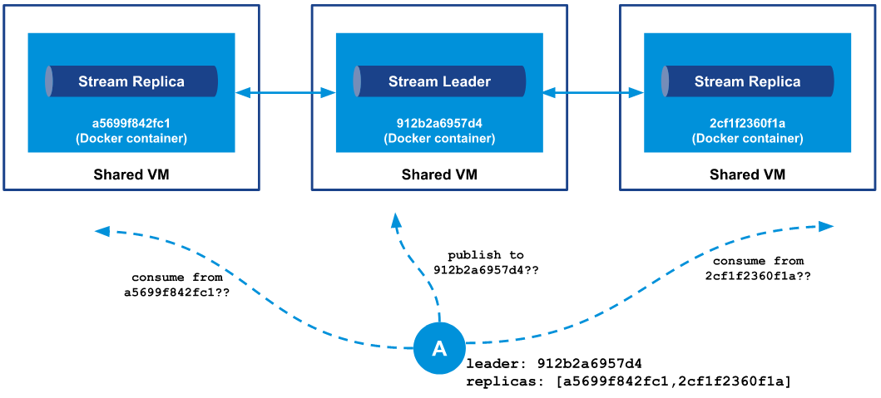
Connessione ad uno stream
Quando i nodi stanno all’interno di un container il comando metadata non riesce a restituire l’hostname dei nodi.
E’ possibile configurare cosa deve ritornare un nodo quando viene interrogato impostando l’advertised_host e l’advertised_port.

Slide 25
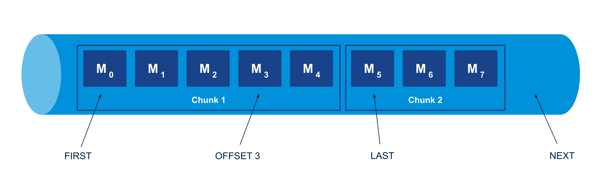
Offset negli streams
L’offset assoluto non ha molto senso negli streams. Se un consumatore vuole cominciare a leggere il flusso di messaggi c’e’ bisogno di un’astrazione. FIRST indica il primo messaggio dello streams, il LAST e’ l’ultimo chunk (batch) di messaggi confermati mentre NEXT indica che sto aspettando il prossimo messaggio in arrivo.

Slide 26
Librerie C#
Il client ufficiale .NET non ha ancora incluso gli streams https://github.com/rabbitmq/rabbitmq-dotnet-client
Un client .NET per gli streams e’ in sviluppo https://github.com/rabbitmq/rabbitmq-stream-dotnet-client

Slide 27
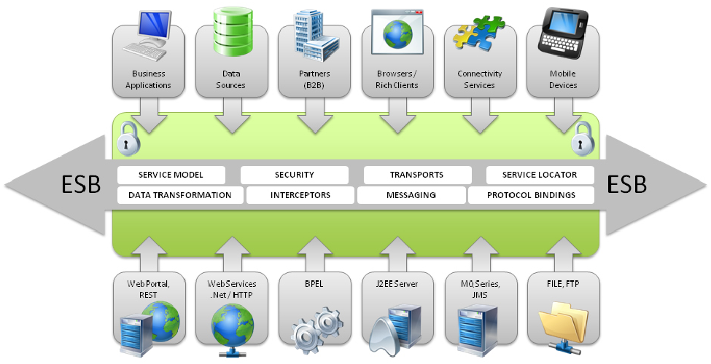
Cos’e’ NServiceBus
E’ un’Enterprise Service Bus (ESB): un’architettura software parte integrante di un Service-Oriented Architecture (SOA). Ha il compito di connettere fra loro applicazioni e servizi eterogenei.
Questo compito e’ svolto in maniera trasparente, astraendo la parte di trasporto dei messaggi tra i vari endpoint (destinatari).

Slide 28
Librerie C#
NServiceBus https://github.com/Particular/NServiceBus
La licenza d’uso è limitata e per progetti più grandi è necessario passare alla licenza commerciale: https://particular.net/pricing

Slide 29
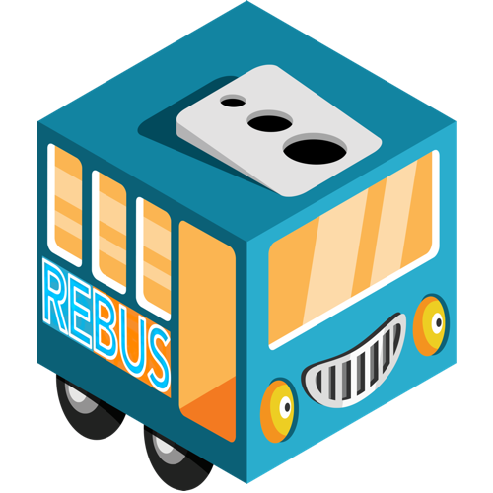
Alternative
MassTransit https://github.com/MassTransit/MassTransit
Rebus https://github.com/rebus-org/Rebus/

Slide 30
Cos’è Mass Transit
E’ un framework .NET open-source che cerca di astrarre il trasporto e l’inoltro dei messaggi anche in sistemi eterogenei.
Supporta RabbitMQ e Kafka come rider.

Slide 31
Publish/Subscriber
Configurazione MassTransit
MyMessage
message
message
C
P

Slide 32
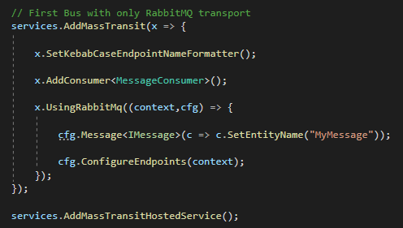
Setup MassTransit e RabbitMQ

Slide 33
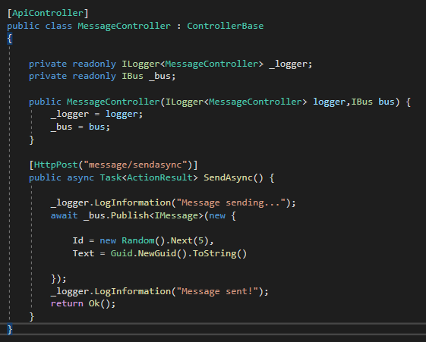
Publisher
Semplice controller con un metodo post per l’invio dei messaggi.
Tramite dependencies injection gli passo il bus su cui pubblicare.

Slide 34
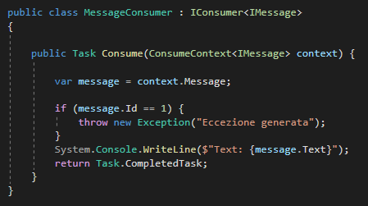

Messaggio e Consumer

Slide 35
Message error
Quando l’endpoint genera errori o si disconnette, MassTransit crea una coda di RabbitMQ per i messaggi inviati ma non ricevuti.
Non appena l’endpoint tornerà disponibile i messaggi saranno reinviati

Slide 36
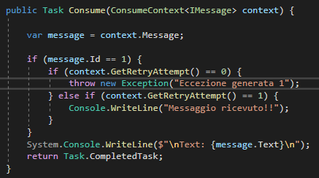
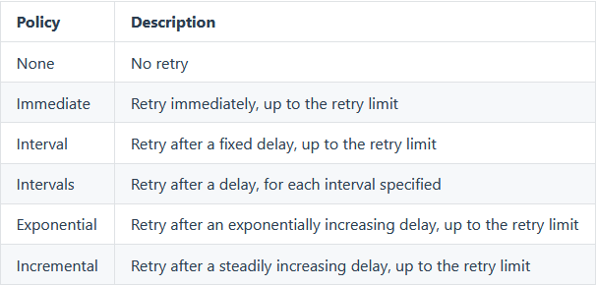
Retry
E’ possible impostare il reinvio del messaggio.
Si puo’ configurare quando si aggiunge il consumer al bus.
c => c.UseMessageRetry(r => r.Intervals(2,500))

Slide 37
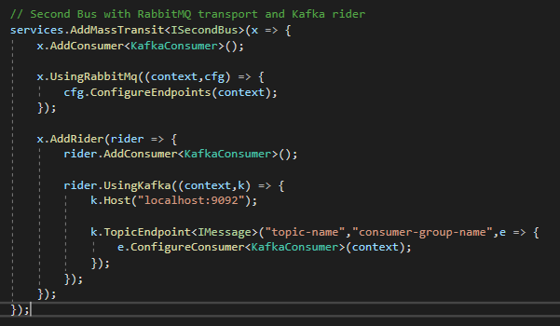
MassTransit, Kafka e RabbitMQ
Solo configurazione dei topic, group name e consumer.

Slide 38
FINE Grazie per l’attenzione

